Slide 1
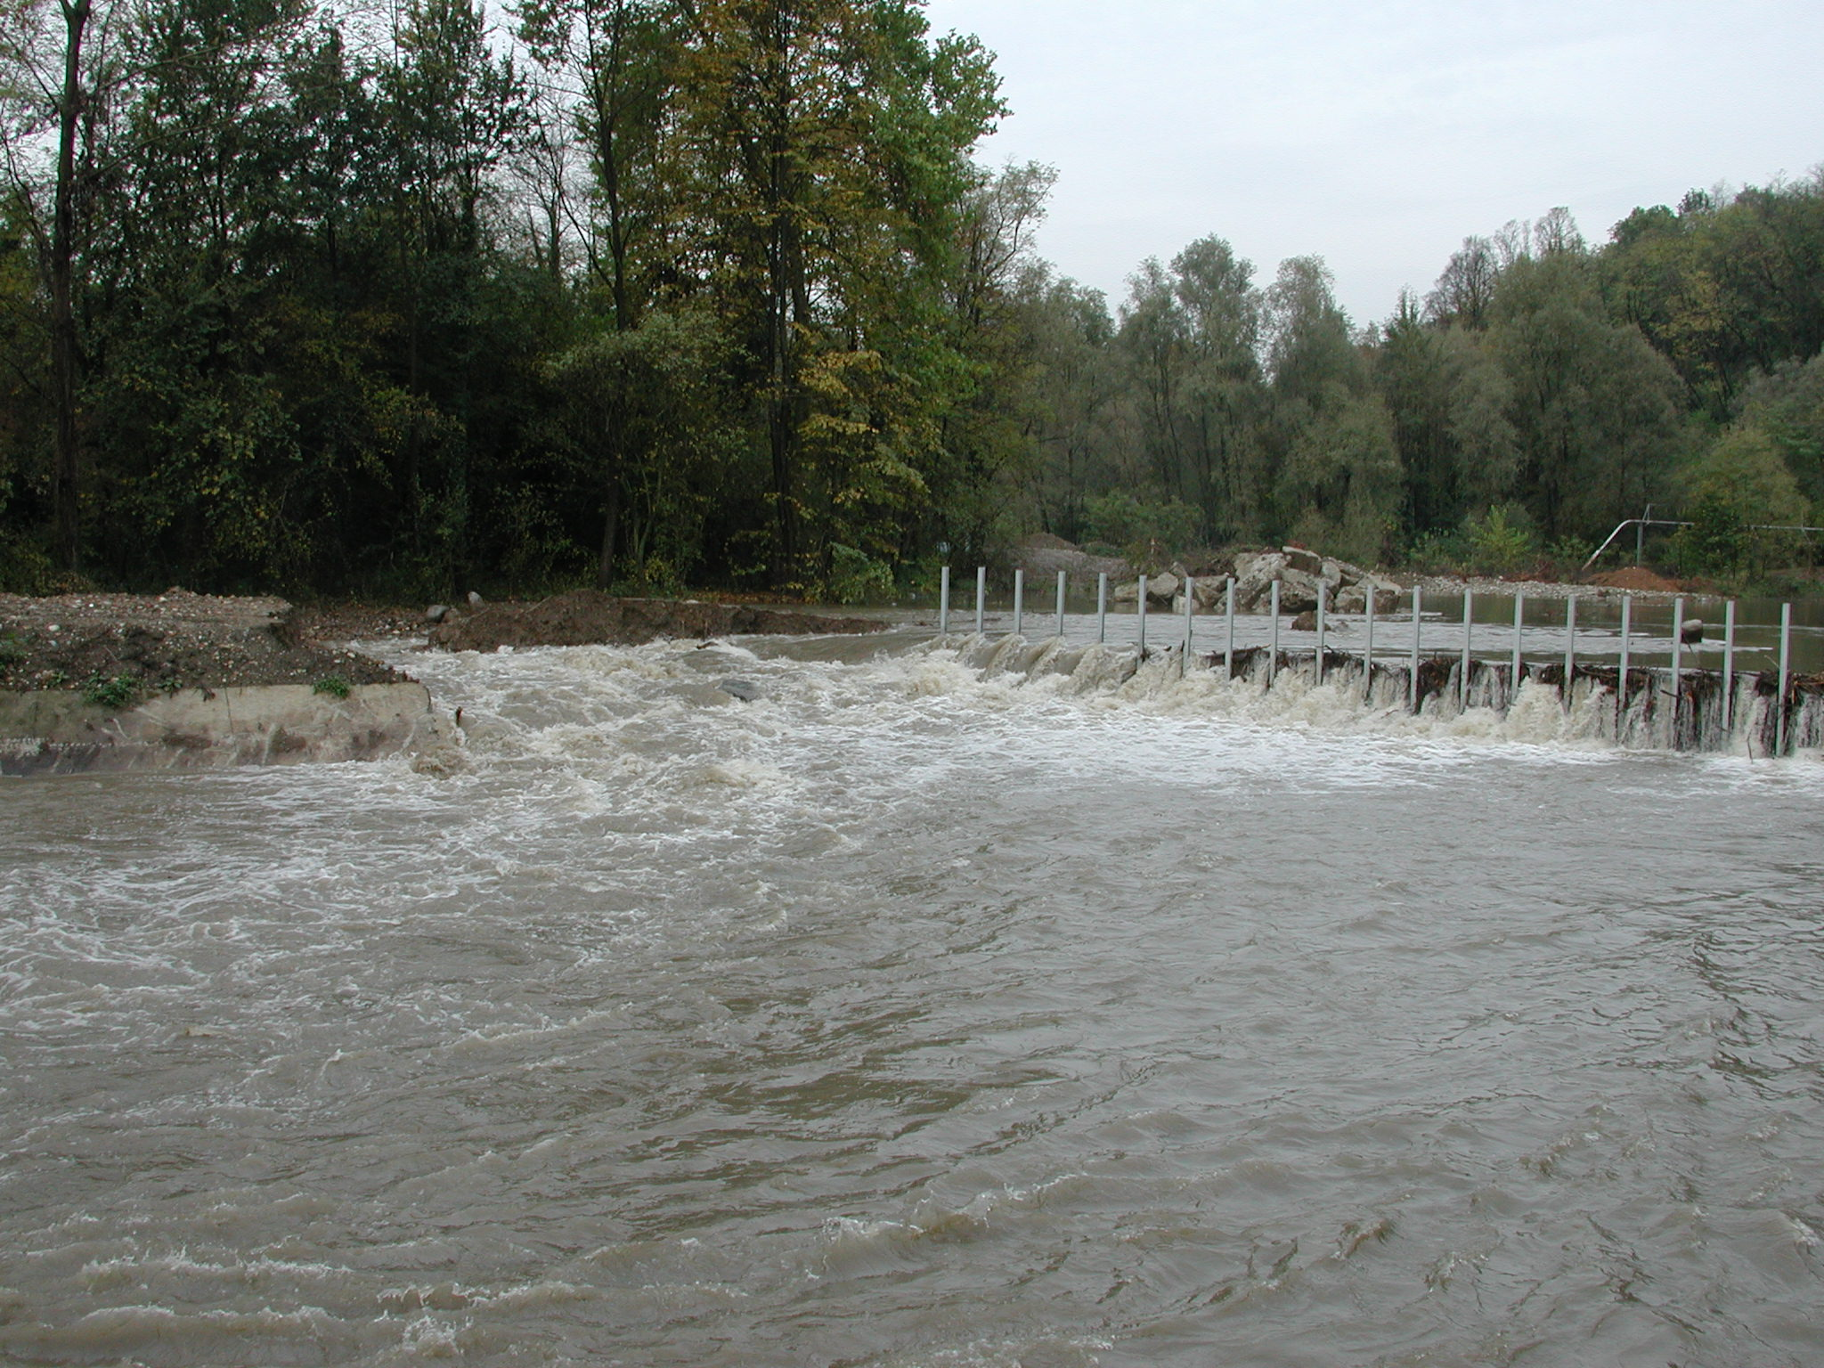
Le Convenzioni «Grandi Utenti»
Alessandro Cagnoni
Milano 28 novembre 2017

Slide 2
Riferimenti normativi
D.g.r. 23 ottobre 2015 - n. X/4229 (allegato G)
Schema di convenzione tra la Giunta Regionale delle Lombardia e la società ………………. per la gestione delle interferenze di linee tecnologiche / infrastrutture esistenti e nuove sul reticolo idrico di competenza regionale
Schema di convenzione tra il Comune di ……………..(singolo o in forma associata con altri comuni) e la società ………………. per la gestione delle interferenze di linee tecnologiche / infrastrutture esistenti e nuove sul reticolo idrico di competenza comunale
Legge Regionale 15 marzo 2106, n. 4
Art. 13 comma 2 «…la Giunta regionale può stipulare convenzioni con soggetti gestori o proprietari di reti tecnologiche e infrastrutturali che interferiscono con il reticolo stesso»

Slide 3
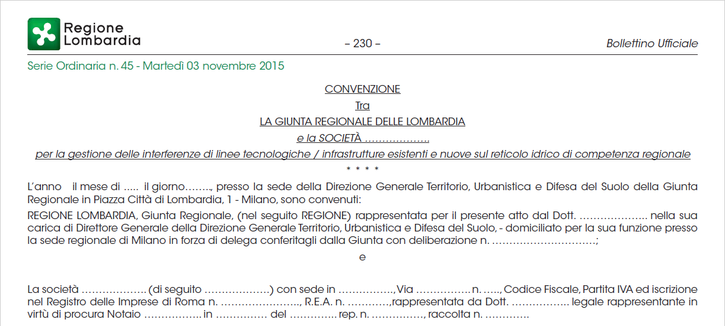
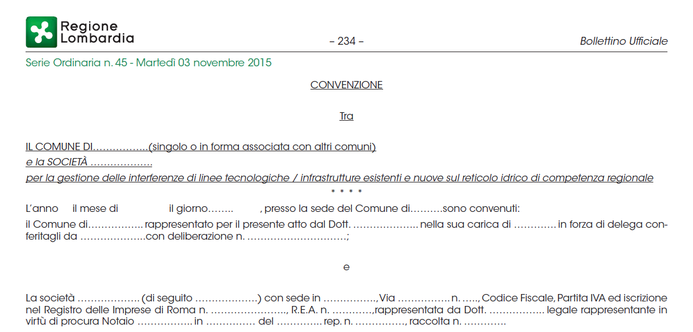
Schema convenzione di cui alla d.g.r. n. 4229/2015 (allegato G)

Slide 4
Principali punti della convenzione di cui alla d.g.r. n. 4229/2015 (allegato G)
Regolamentare il rilascio dei provvedimenti di polizia idraulica e il pagamento dei relativi canoni
Validità di accordo sostitutivo, ai sensi dell’articolo 11 della legge 7 agosto 1990, n. 241 e ss.mm.ii., delle concessioni
Definizione di procedure semplificate per l’identificazione (elenchi allegati alla convenzione e inserimento nel SIPIUI), la quantificazione delle interferenze e il pagamento dei canoni
Definizione della percentuale di riduzione dell’importo dei canoni di concessione di polizia idraulica (10% Enti pubblici e del Sistema Regionale, vedi note generali Allegato F)
Regolarizzazione del pregresso: si riconosce l’applicazione della prescrizione breve pari a 5 anni precedenti all’anno della stipula della convenzione.
Aggiornamento dinamico delle concessioni (annuale)

Slide 5
Convenzioni «Grandi Utenti» antecedenti alla L.R. N. 4/2016
Società | Opere interferenti (prima) | Opere interferenti (dopo) | Incremento %
Terna spa Terna Rete Italia srl | 252 144 | 1.460 387 | 363%
Cap Holding spa | 178 | 743
Milano Serravalle spa | 25 | 36
Lario Reti Holding spa | 100 | 611
TOTALE | 699 | 3237

Slide 6
Legge Regionale 15 marzo 2016 - n. 4
Art. 13 Promozione della regolarizzazione di opere e di occupazioni senza titolo concessorio in aree del demanio idrico fluviale
1. Fermo restando quanto previsto dall'articolo 12, al fine di promuovere la regolarizzazione delle opere e delle occupazioni delle aree del demanio idrico fluviale esistenti alla data di entrata in vigore della presente legge, purché compatibili con il regime idraulico dei corsi d'acqua e con i vincoli stabiliti per l'area, in caso di richiesta di regolarizzazione da parte dell'occupante dell'intero intervento realizzato o della parte di esso da regolarizzare presentata entro cinque anni dalla data di entrata in vigore della presente legge, è dovuta l'indennità di occupazione senza l'applicazione della sanzione prevista dall'articolo 5 della l.r. 10/2009. L'indennità di cui al primo periodo è stabilita in misura pari all'importo del canone concessorio non corrisposto, raddoppiato in caso di occupazione fisica dell'area demaniale, per ciascun anno di occupazione senza titolo calcolata retroattivamente fino a un massimo di cinque annualità, incrementato del sette per cento. Per la determinazione dell'indennità di cui al presente comma ci si riferisce all'importo del canone stabilito per ciascuna annualità dell'ultimo quinquennio di relativa occupazione senza titolo.
2. Per le finalità di cui al comma 1, la Giunta regionale può stipulare convenzioni con soggetti gestori o proprietari di reti tecnologiche e infrastrutturali che interferiscono con il reticolo stesso.
3. I soggetti di cui al comma 2 che richiedono la regolarizzazione, segnalando sul supporto informatico di cui all'articolo 8 le interferenze delle proprie reti con il reticolo idrico principale regionale e georeferenziandole, possono usufruire di una riduzione sull'importo dei canoni di polizia idraulica.
4. La Giunta regionale stabilisce, con successivo provvedimento, i criteri per la determinazione, in sede di convenzione di cui al comma 2, della percentuale di riduzione sull'importo dei canoni di polizia idraulica e sulla relativa cauzione, ove dovuta, comunque non superiore al novanta per cento dell'importo totale del canone.

Slide 7
Convenzioni «Grandi Utenti» post L.R. N. 4/2016
Società | Opere interferenti (prima) | Opere interferenti (dopo) | Incremento %
PAVIA ACQUE S.c.a.r.l. | 141 | 638 | 245%
Padania Acque S.p.A. | 53 | 87
S.A.L. Società Acqua Lodigiana S.r.l. | 51 | 119
TOTALE | 245 | 844

Slide 8
Vantaggi…
Per Regione Lombardia
Gestione semplificata ed efficiente delle concessioni di Polizia Idraulica
Miglioramento delle conoscenze sulle opere presenti lungo il reticolo idrico
Regolarizzazione di concessioni e/o occupazioni pregresse
Garanzia di introito dei canoni attraverso la gestione delle concessioni in convenzione con l’applicativo del Sistema Integrato di Polizia Idraulica e Utenze Idriche – SIPIUI
Per le società
Semplificazione della procedura amministrativa e della gestione delle concessioni
Possibilità di usufruire di una percentuale di riduzione sull'importo dei canoni di polizia idraulica

Slide 9
Provvedimento in attuazione dell’art. 13 c. 2 della L.R. 15 marzo 2016 - n.4
«La Giunta regionale stabilisce, con successivo provvedimento, i criteri per la determinazione, in sede di convenzione di cui al comma 2, della percentuale di riduzione sull'importo dei canoni di polizia idraulica e sulla relativa cauzione, ove dovuta, comunque non superiore al novanta per cento dell'importo totale del canone».
Fino ad oggi…
100% del canone previsto dall’allegato “F” alla d.g.r. n. 4229/2015
10% del canone previsto dall’allegato “F” alla d.g.r. n. 4229/2015

Slide 10
Provvedimento relativo alla «scontistica»
Tabella 1a - Attraversamenti
Attraversamenti | Percentuale del canone previsto dall’allegato “F” alla presente deliberazione
Non adeguati, non compatibili | 100%
Non adeguati, non compatibili ma in presenza delle condizioni di esercizio transitorio di cui alla Direttiva IV AdBPo paragrafo 3.3.2. | 75%
Non adeguati ma compatibili | 25%
Adeguati e compatibili | 10%

Slide 11
Provvedimento relativo alla «scontistica»
Tabella 1b - Scarichi
Scarichi | Percentuale del canone previsto dall’ “allegato “F” alla presente deliberazione
Non dotati dell’autorizzazione ai sensi del D.lgs 152/06 Non compatibili ai sensi del R.D. n. 523/1904 | 100%
Dotati dell’autorizzazione ai sensi del D.lgs 152/06 Non compatibili ai sensi del R.D. n. 523/1904 | 75%
Dotati dell’autorizzazione ai sensi del D.lgs 152/06 Compatibili ai sensi del R.D. n. 523/1904 Non conformi all’art. 51 delle NTA del PTUA Non conformi all’art. 8 del “Regolamento Regionale Invarianza Idraulica” | 40%
Dotati dell’autorizzazione ai sensi del D.lgs 152/06 Compatibili ai sensi del R.D. n. 523/1904. Conformi all’art. 51 delle NTA del PTUA Conformi all’art. 8 del “Regolamento Regionale Invarianza Idraulica” | 10%

Slide 12
Sviluppi futuri e obiettivi
Avviati rapporti con…
Società | Tipologia | Territorio interessato
Brianza Acque s.r.l. | Gestore del servizio idrico integrato | Provincia di Monza e Brianza
Uniacque S.p.A. | Gestore del servizio idrico integrato | Provincia di Bergamo
Secam S.p.A. | Società per l’ecologia e l’ambiente | Provincia di Sondrio
ANAS S.p.A. | Rete stradale | Regione Lombardia
Autostrade Centropadane | Rete autostradale | Provincie di Cremona e Brescia

